Slide 1
راهنمای بازی ترون
به نام خدا
مسابقات روبوکاپ علامه حلی 4
لیگ شبیه سازی کرم های هوشمند

Slide 2
راهنمای بازی
بازی ترون مشابه اسنیک می باشد با این تفاوت که 2 نفره است.
شما یکی از مار ها را کنترل می کنید.
در هر حرکت شما می توانید به یکی از 4 جهت اصلی تغییرمکان دهید.
هر خانه ای که مار از روی آن رد می شود مسدود شده و دیگرنمی توان به آن خانه رفت.
هر کدام از عوامل زیر منجر به باخت شما می شود.
خارج شدن از نقشه بازی
برخورد با موانعی که در نقشه وجود دارد
برخورد به خانه های مسدود شده توسط هر کدام از مار ها

Slide 3
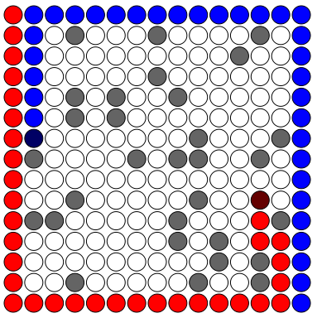
راهنمای نقشه
B
A:محل فعلی دو بازیکن
B:خانه هایی که توسط دو بازیکن مسدود شده اند
C:موانعی که در نقشه وجود دارند
D:خانه های خالی
C
D
A
D
A
C
B

Slide 4
راهنمای سرور
برای راه اندازی سرور بازی فایل TronServer.exe را از فولدر TronServer اجرا نمایید.
برای دسترسی به سورس کد سرور می توانید به فولدر TronServer Source Code مراجعه کنید.

Slide 5
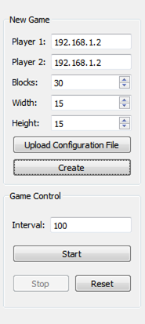
راهنمای سرور
Player 1:آی پی بازیکن شماره 1
Player 2:آی پی بازیکن شماره 2
Blocks: تعداد موانع در نقشه
Width:عرض نقشه
Height:طول نقشه
Upload Configuration File:ایجاد نقشه از روی فایل
Create:ایجاد نقشه توسط متغیر های مشخص شده
Interval:مدت زمان هر حرکت برای بازیکنان
Start:شروع یا ادامه بازی
Stop:متوقف کردن بازی
Reset:شروع بازی از ابتدا

Slide 6
آی پی بازیکنان
بازیکنان از طریق شبکه به سرور متصل می شوند.در صورتی که رایانه شما به یک روتر متصل شده است(مثلاً مودم ADSL) آی پی که به شما تخصیص داده شده است را وارد نمایید.
در غیر اینصورت آی پی 127.0.0.1 را وارد نمایید.
بازیکنان می توانند از یک رایانه دیگر یا از همان رایانه به سرور متصل شوند بنابراین می توان سرور و هر دو بازیکن را در یک رایانه اجرا نمود.
برای جلوگیری از مشکلات احتمالی Firewall رایانه خود را متوقف کنید.

Slide 7
ایجاد نقشه از روی فایل
شما می توانید نقشه ی دلخواه خود را ایجاد و در سرور بارگذاری کنید.برای این کار یک فایل متنی (با فرمت txt) ایجاد کرده و مطابق مثال زیر عمل کنید:
دو عدد اول طول و عرض نقشه را مشخص می کنند.
کاراکتر 0(صفر) نشان دهنده خانه های خالی و کاراکتر# نشان دهنده موانع می باشد.
4 6
00#0#0
000000
0000##
0#0000

Slide 8
راهنمای کلاینت بازیکنان
کلاینت بازی ترون به زبان C++ نوشته شده است.شما می توانید با استفاده از نرم افزار های گوناگون مانند VisualStudio DevC++, Code::Blocks و... برنامه را تغییر داده و اجرا کنید.
درصورتی که از نرم افزار VisualStudio استفاده می کنید مستقیماً به قسمت «نحوه ویرایش برنامه» بروید.

Slide 9
کتابخانه ws2_32
برای اجرای کلاینت شما نیاز به متصل سازی این کتابخانه به برنامه خود دارید.این کتابخانه در فولدر Client موجود می باشد.در همه نرم افزار های نامبرده چنین امکانی نیز فراهم شده است.برای مثال در Code::Blocks در قسمت:
Project->Build Options->Linker Settings
می توانید کتابخانه مورد نظر را اضافه کنید.
برای سهولت کار فایل پروژه برای نرم افزارهایCode::Blocks و DevC++ ایجاد شده است.

Slide 10
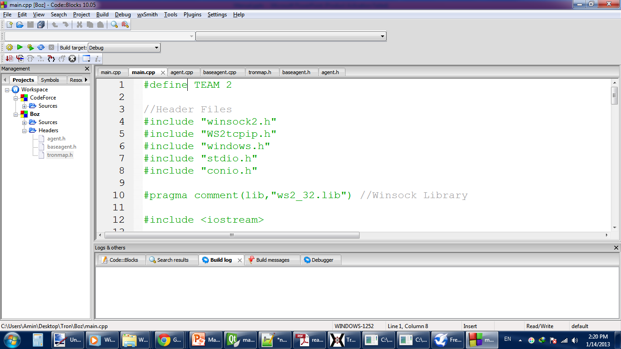
نحوه تعیین شماره بازیکن
در صورتی که هر دو بازیکن از یک رایانه اجرا می شوند می توانید در اولین خط فایل main.cpp با تغییر دادن عدد مورد نظر شماره تیم را تغییر دهید.

Slide 11
نحوه ویرایش برنامه
تمام تغییرات مورد نظر را در دو فایل agent.cpp و agent.h انجام بدهید.تابع تصمیم گیری اصلی که باید ویرایش شود percept نام دارد.خروجی این تابع یک کاراکتر می باشد که جهت حرکت را مشخص می کند.
دقت کنید که از حروف کوچک استفاده کنید.
کاراکتر | حرکت
d | پایین
l | چپ
r | راست
u | بالا

Slide 12
نحوه ویرایش برنامه
برای دسترسی به نقشه بازی می توانید از متغیر map.MapData که یک آرایه دو بعدی می باشد استفاده کنید.هر یک از این خانه ها یکی از 6 مقدار زیر را دارد:
مقدار | معنی
C_EMPTY | خالی
C_BLOCK | مانع
C_PLAYER1BODY | توسط بازیکن 1 مسدود شده
C_PLAYER2BODY | توسط بازیکن 2 مسدود شده
C_PLAYER1HEAD | محل فعلی بازیکن 1
C_PLAYER2HEAD | محلی فعلی بازیکن 2

Slide 13
نحوه ویرایش برنامه
برای دسترسی به اندازه نقشه می توانید از متغیر map.MapSize که دو مقدار X و Y دارد استفاده کنید.
توجه کنید که محور های مختصات در نقشه جابه جا هستند:
برای سهولت در برنامه نویسی چند تابع دیگر تعبیه شده است که استفاده از آنها بلامانع می باشد.
Y
X

Slide 14
سوالات خود را به نشانی tron@hellics.ir ارسال کنید.
موفق باشید

